Slide 1
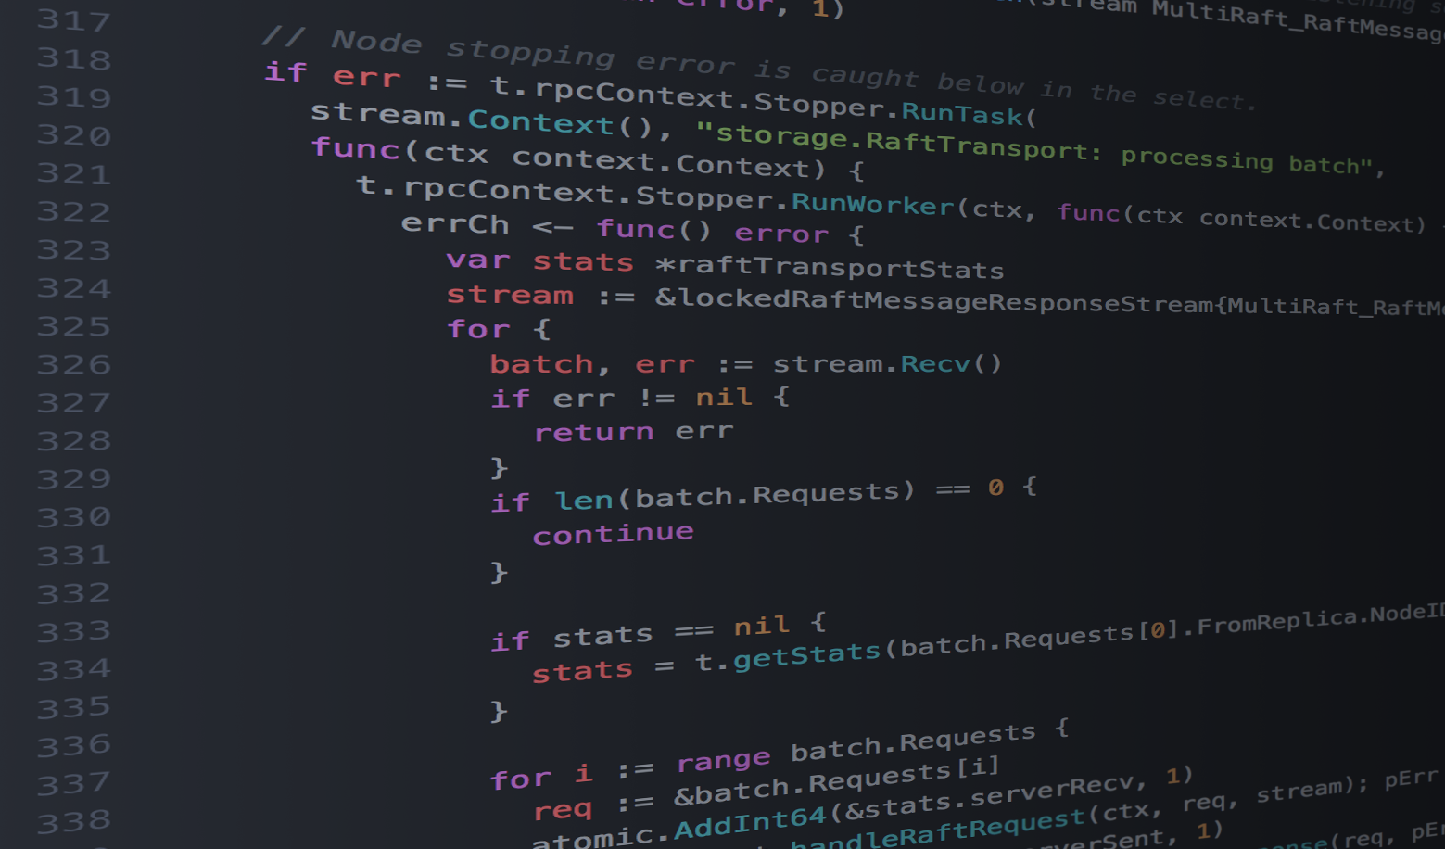
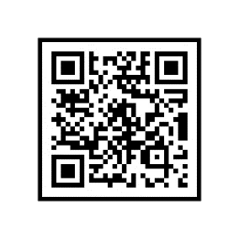
참가 자격
수원정보과학고등학교 재학생
접수 기간
~ 2019. 7. 10. (선착순 20명)
시상 내역
1등 – 문화상품권 4만원
2등 – 문화상품권 2만원
3등 – 문화상품권 1만원
2문제 이상 푼 인원의 25%에게 문화상품권 5천원 지급 (입상자 제외)
* 상장은 없습니다.
문의
카카오톡 ray20111
수원정보과학고등학교
알고리즘 경진대회
신청 사이트
및 대회 설명
2019
7. 12.(금)
5 - 6교시
4층 초고속망서비스 관리운용실습 1실
swjb.kro.kr

